Slide 1
Ячейка НИЯУ МИФИ Ядерного общества России
Динамика численности ячейки:
на декабрь 2012 года – 50 членов + 7 рекомендованных
на декабрь 2013 года – 55 членов + 8 рекомендованных
на декабрь 2014 года – 61 член + 13 рекомендованных
Вопрос:
Механизмы привлечения студентов и сотрудников НИЯУ МИФИ в ЯОР?

Slide 2
Мероприятия ЯОР в 2014 году
Научная конференция, посвященная 25-летию ЯОР
(апрель 2014, Москва)
Торжественные мероприятия, посвященные
60-летию Атомной энергетики
(июнь 2014, Москва-Обнинск)
XIX ежегодная конференция МО ЯОР
(октябрь 2014, Санкт-Петербург)
Расширенное заседание Центрального правления ЯОР
(декабрь 2014, Москва)
Вопрос:
Механизмы вовлечения членов ЯОР НИЯУ МИФИ в мероприятия ЯОР?

Slide 3
Мероприятия ЯОР
в НИЯУ МИФИ 2014 году
Вторая Всероссийская студенческая олимпиада
ВСО «Ядерные физика и технологии»
(апрель 2014)
Третий конкурс «Лучший лектор Ядерного лектория»
(ноябрь 2014)
Волонтерство, организация и проведение:
Отраслевая международная конфернеция
«АТОМЭКСПО 2014» (июнь 2014, Москва)
Отраслевой научной конференции
«АТОМТЕХ2014.электрофизика» (ноябрь 2014, Москва)
Вопрос:
Какие мероприятия считать мероприятиями ячейки ЯОР?

Slide 4
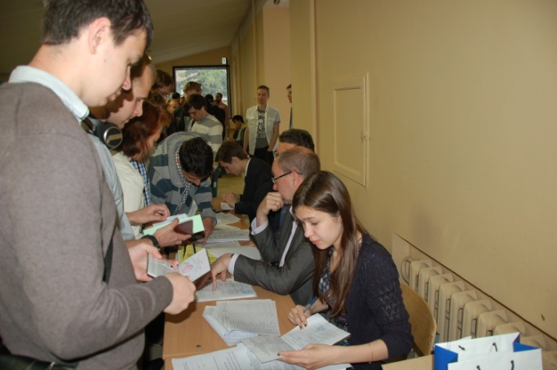
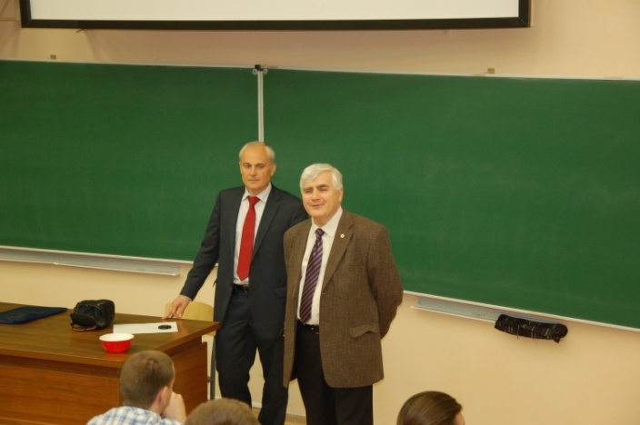
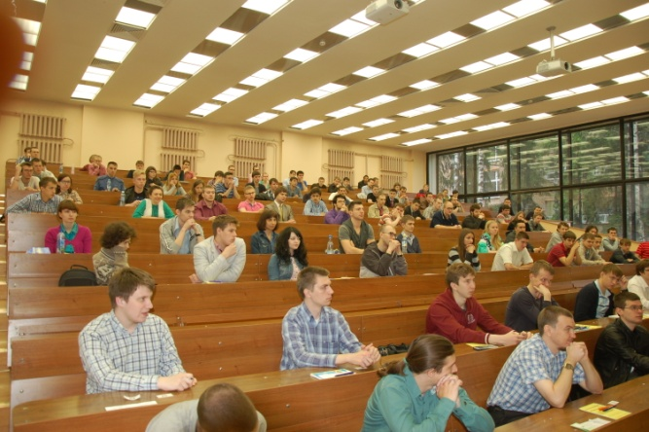
Итоги ВСО
по Ядерной физике и технологиям 2014
Личный зачет
Делов Максим Игоревич | НИЯУ МИФИ | 1 место
Жевак Евгения Александровна | УрФУ им. Б. Н. Ельцина | 2 место
Игнатов Евгений Дмитриевич | НГТУ им. Р.Е. Алексеева | 3 место
Командный зачет
НИЯУ МИФИ | 1 место
МГТУ им. Н. Э. Баумана | 2 место
УрФУ им. Б. Н. Ельцина | 3 место
НГТУ им. Р.Е. Алексеева | Лауреат
НИ ТПУ | Лауреат
ИГЭУ им. В. И. Ленина | Лауреат

Slide 5
Цели «Ядерного лектория»
Профилактика радиофобии среди населения Москвы;
Информирование об истории развития ядерных технологий;
Информирование о вузах, готовящих в ядерную отрасль;
Информирование о НИИ и предприятиях Москвы,
входящих в ядерную отрасль России.
Примерные названия лекций для школьников
9-11 классов
Радиация вокруг нас
Атомная энергетика России
Мировая атомная энергетика
Ядерные технологии России
Ядерная медицина
Ядерные реакции на Солнце
Космос и ядерная энергия
Радиационные технологии России
Современные ядерные реакторы
История освоения ядерной энергии

Slide 6
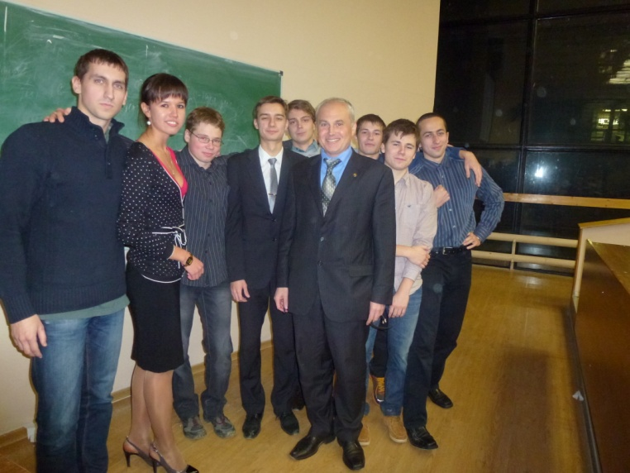
Конкурс 2012
«Лучший лектор-студент Ядерного лектория»
Стручалин Павел Геннадьевич | «Космические ядерные энергетические и двигательные установки»
Гордеев Станислав Сергеевич | «Ядерный щит России»
Дробышев Юрий Юрьевич | «Ядерная энергетика мира»
Гамцелидзе Илья Давидович | «Ядерная медицина»
Скоморохов Никита Александрович | «Атомная энергетика России»
Киреева Дания Раисовна | «Атомный флот России»
Григорьев Алексей Павлович | «Перспективные направления развития современных ЯЭУ»
Коновалов Михаил Александрович | «Аварии на ядерных реакторах»
Финал конкурса
14 ноября 2012 А-100
8 – участников
80 - зрителей

Slide 7
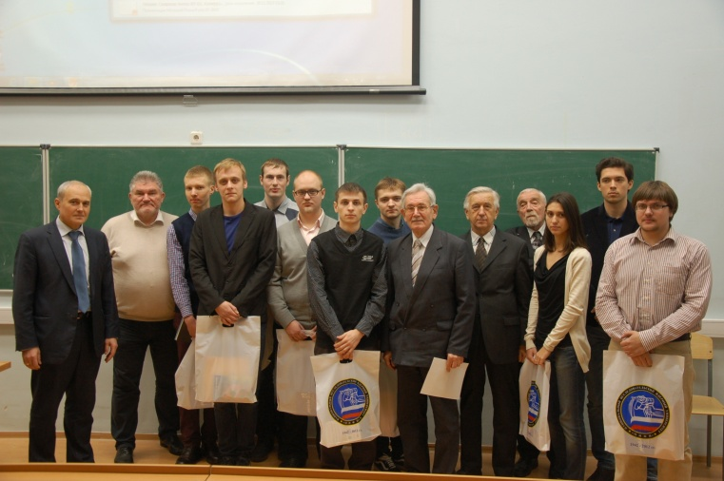
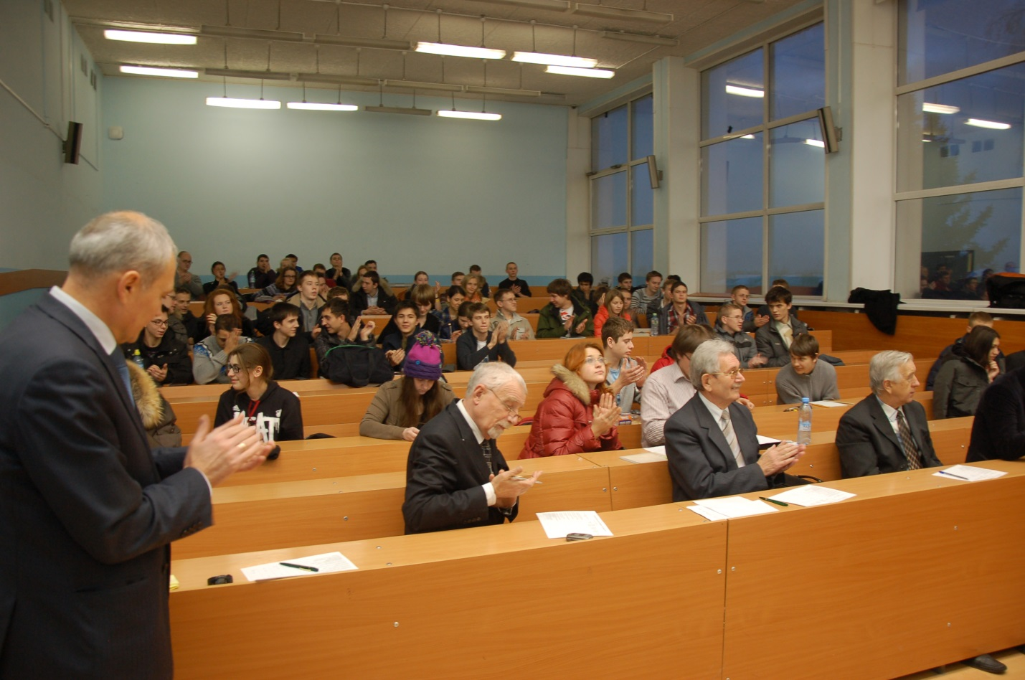
Конкурс 2013
«Лучший лектор-студент Ядерного лектория»
совместно с Ядерным обществом России
Карпенко Татьяна Валерьевна | Энергетическая эволюция будущего
Ковалев Андрей Олегович | Ядерная медицина
Кривошеин Иван Николаевич | Ядерное оружие
Пузырёв Андрей Олегович | Атомный ледокольный флот
Смирнов Антон Дмитриевич | Радиологическое оружие
Тимаев Дмитрий Александрович | Источники энергии
Щербинин Алексей Алексеевич | Источники энергии
Яппаров Ринат Шавкатович | Проблема выбора конструкционных материалов активной зоны ядерного реактора
Финал конкурса 28 ноября 2013 Г-404
8 – участников 100 - зрителей

Slide 8
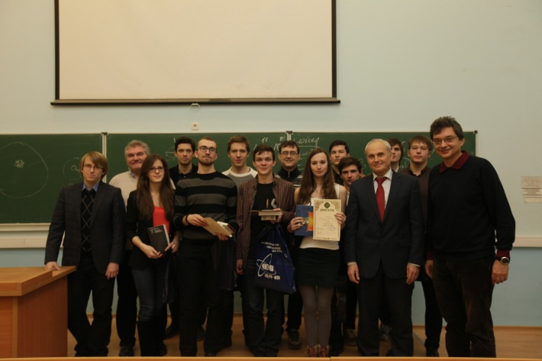
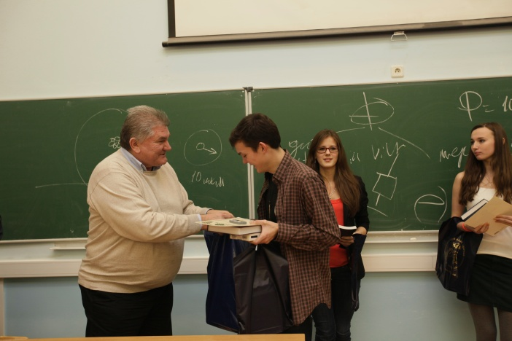
Конкурс 2014
«Лучший лектор-студент Ядерного лектория»
совместно с Ядерным обществом России
Богданова Екатерина Владимировна | Энергия будущего: термоядерный реактор.
Комаров Егор Владимирович | Проект "Прорыв"
Кузнецов Александр Николаевич | Экология в ядерной энергетике
Кузьменков Дмитрий Михайлович | Применение ядерных реакторов на космических аппаратах
Куликов Иван Сергеевич | Нейтронный детектор для обнаружения и идентификации радиоактивных и делящихся материалов
Либеровский Никита Юрьевич | Авария на Чернобыльской АЭС и проблемы при ликвидации ее последствий.
Муштаков Димитрий Николаевич | Нейтрон-захватная терапия
Прошкина Екатерина Ярославна | Радиационная безопасность, радиофобия.
Степанов Василий Вячеславович | Ядерная медицина в современном мире
Ханбиков Ильдар Наилевич | История одного реактора. ВВЭР
Финал конкурса 19 ноября 2014 Г-404
10 – участников 80 - зрителей

Slide 9

С НАСТУПАЮЩИМ
НОВЫМ ГОДОМ

